Slide 1

OBD Protocol을 이용한
운전자 주행 습관 분석 시스템
034-105
노혜성 김정섭 모성지
한성우 백지혜
Notes:
쓰인 글꼴 . 흑진주M, 흑진주B, 흑진주L, BLOC

Slide 2
CONTENT
OBD?
PROJECT?
PLAN?
Q&A

Slide 3
WHAT IS OBD?

Slide 4
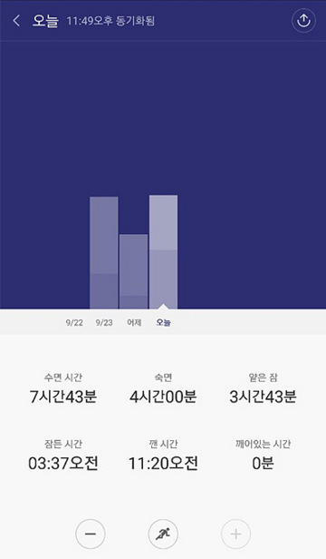
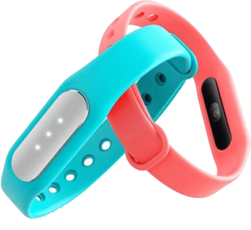

Slide 5
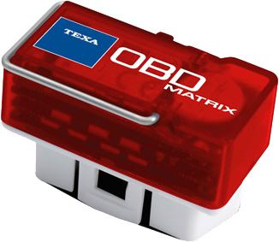
정보수집
확인

Slide 6
WHAT IS PROJECT?

Slide 7
1
앱을 통해 차량의 상태와
나의 운전 습관 확인

Slide 8
2
보험사와 연동

Slide 9
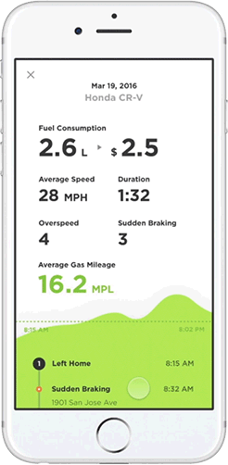


소비자 맞춤형 보험 상품
소비자 밀착형 차량관리 서비스
보험료 감액 서비스
적정비용 분석 서비스
카센터 수리 대기 시간 절약

Slide 10
WHAT IS PLAN?

Slide 11

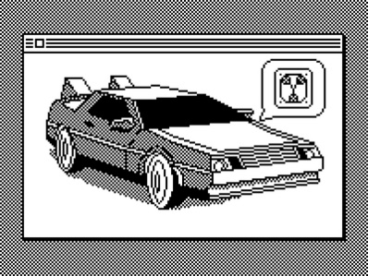


TEST
OBD 프로토콜 분석
코딩 마무리
보험사용 프로그램 제작
OBD 모듈과 앱 연동
TESTING
서버&데이터베이스 구현
앱 디자인 구성
발표 및 전시 준비
TODAY
4.27
5.17
6.15

Slide 12
Q&A

Slide 13
THANK YOU

